Slide 1
MIKROSKOP IN MIKROSKOPIRANJE

Slide 2
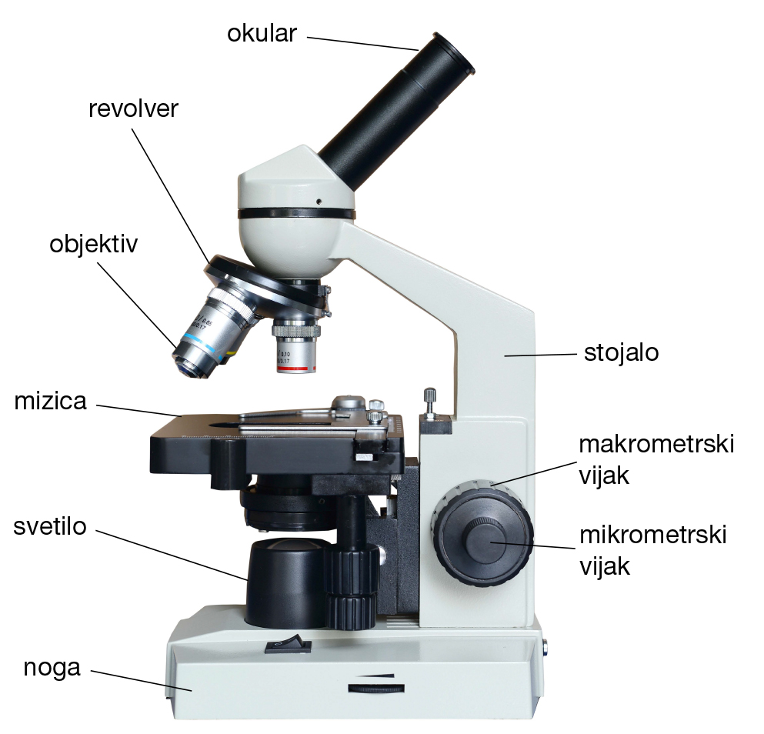
Zgradba mikroskopa
leče: v objektivih in v okularju
povečava mikroskopa = povečava okularja x povečava objektiva
Izračunajte povečave šolskih mikroskopov.
 | povečava | povečava mikroskopa
okular
objektiv 1
objektiv 2

Slide 3
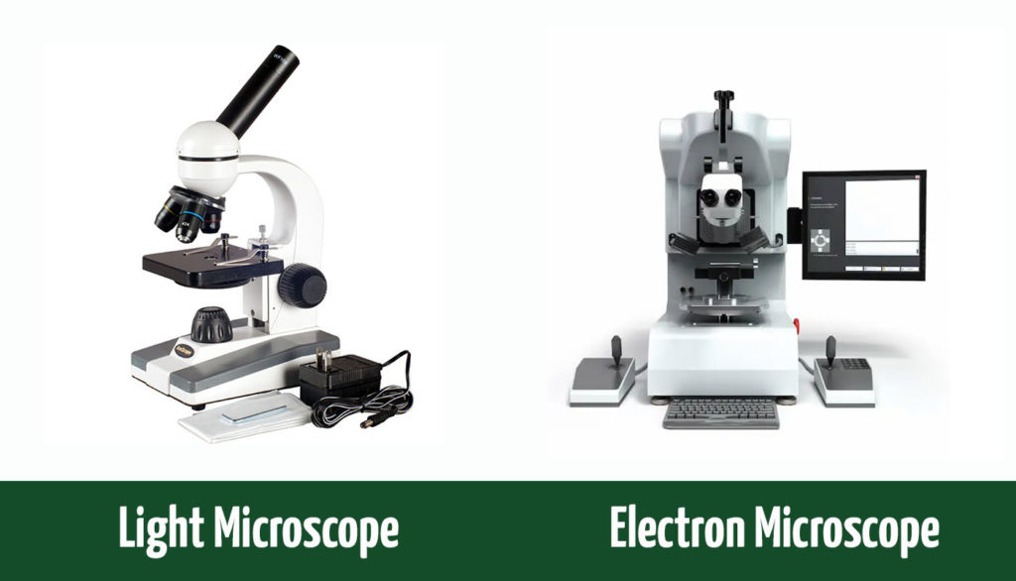
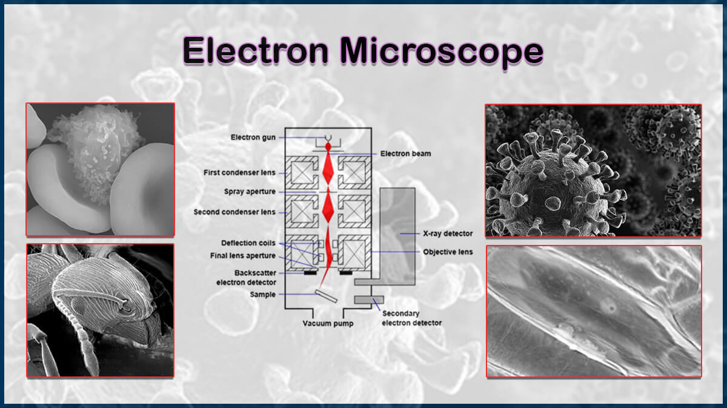
Elektronski in svetlobni mikroskop

Slide 4
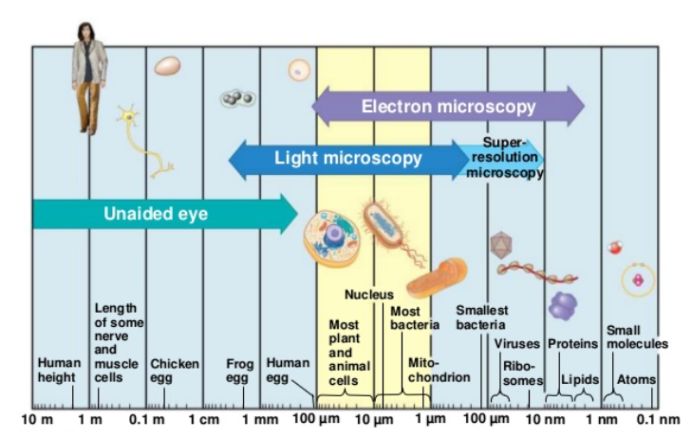

Slide 5
Ločljivost

Slide 6
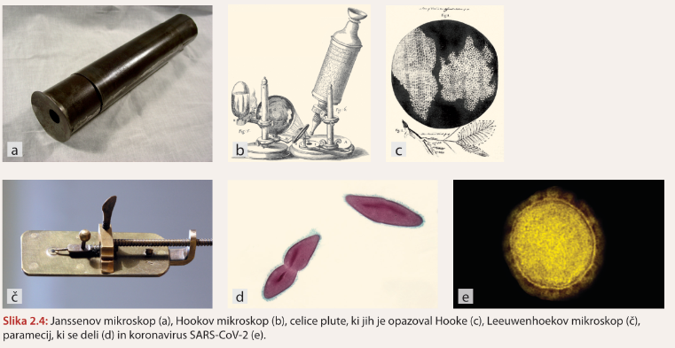
Zgodovina mikroskopiranja

Slide 7
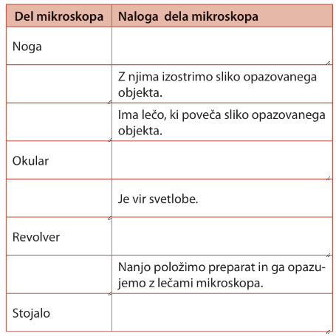

Slide 8
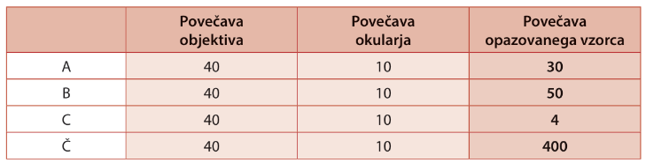
Kateri izračun za povečavo mikroskopa je pravilen?

Slide 9
S svetlobnim mikroskopom opazujete objekt. Izmerite, da je dolg 10 mm. Kako velik je objekt v naravni velikosti, če veste, da ste ga opazovali z 10-kratno povečavo okularja in 10-kratno povečavo objektiva?

